Slide 1
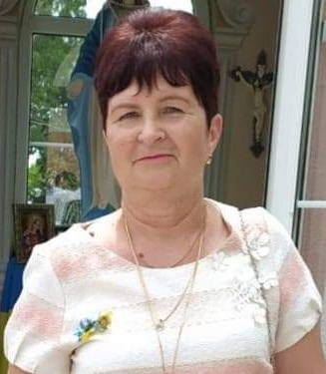
ПОРТФОЛІО викладача спецдисциплін Рогатинського аграрного фахового коледжу
Майки Галини Іванівни

Slide 2
Мета портфоліо
По-перше, портфоліо мені потрібне для підтвердження рівня мого професіоналізму
(щоб пройти атестацію). Воно дасть змогу здійснити оцінку моєї професійної діяльності.
По-друге, в мене є бажання запропонувати свій позитивний досвід для ознайомлення та впровадження в практику.
По-третє, складання портфоліо дасть змогу підвищити рівень моєї методичної та інформаційно-комунікаційної компетентності.

Slide 3
Шлях, який я обрала
Педагогічне есе
До мети приходить не той,
хто поспішає, а той, хто не зупиняється..
Учити літати...Учити мріяти...Учити творити...Напевно в цьому призначення педагога.
Так склалося, що в моєму житті зустрічалися тільки справжні педагоги. Перша вчителька – Ганна Дмитрівна, класний керівник – Любов Северинівна, куратор в технікумі – Наталя Григорівна. Саме вони заклали в моїй душі перші мрії стати вчителем.
Закінчивши школу, я спробувала вступити до педагогічного інституту, але не пройшла за конкурсом. Тоді вперше переступила поріг радгоспу-технікуму, працюючи лаборантом. Із захопленням дивилась на викладачів, які в білих халатах і з журналом в руках поспішали на заняття. І, заплющивши очі, бачила на їх місці себе. Тоді й поставила перед собою мету – своїми силами колись повернутись в ці стіни, ставши викладачем.
Почала з найменшого – вступила на ветеринарне відділення радгоспу-технікуму. Потім було навчання в інституті, на педагогічному факультеті Національного аграрного університету.
І ось я викладач…Мої учні виявилися дуже допитливими, відкритими і щирими дітьми. З ними я пройшла перші ази педагогічної діяльності, навчилася розуміти їх, відкривати їхні серця.
З тих пір пройшло чимало років. За моїми плечима досвід роботи, шість випущених груп, певні надбання і досягнення. Але основне те, що здійснилася моя мрія – я стала викладачем коледжу. Я досягла своєї найзаповітнішої мети – заходжу до своїх студентів і бачу, як світяться їх очі бажанням дізнатися багато нового, цікавого, корисного. І я вчу їх не тільки професії, але й стати справжніми людьми. А це найважливіше для педагога. Тому я щаслива людина…

Slide 4
Педагогічне кредо:
Донести до серця кожного студента знання, досвід і практичні вміння.
Успіх приходить до того, хто робить те, що найбільше любить.
М.Форбс
Мої педагогічні принципи:
гармонія у стосунках зі студентами та їхніми батьками;
любити всіх своїх вихованців: дисциплінованих чи порушників, талановитих чи не дуже, веселих чи сумних, спокійних чи непосидючих;
вимогливість до студентів у поєднанні з повагою до їхньої особистості;
«Ти можеш!» - повинен нагадувати куратор студентові.
«Він може!» - повинна запевняти група.
«Я можу!» - повинен повірити в себе студент.
Моє життєве кредо:
" Життя - це можливість. Скористайся нею! Життя - це виклик. Прийми його! Життя таке чудове. Не змарнуй його! Це твоє життя. Виборюй його!"

Slide 5
Візитна картка
МАЙКА ГАЛИНА ІВАНІВНА
Дата народження: 20 листопада 1960 р.
Освіта:
- Курський сільськогосподарський інститут
ім. професора І.І. Іванова, 1991р.
Спеціальність: зоотехнія
Кваліфікація: зооінженер
- Національний аграрний університет, 1994р.
Спеціальність: професійне навчання
Кваліфікація: зооінженер – педагог
Загальний стаж роботи: 45 років
Педагогічний стаж: 31 рік
Попередня атестація: 2018 рік
Кваліфікаційна категорія: викладач вищої категорії

Slide 6
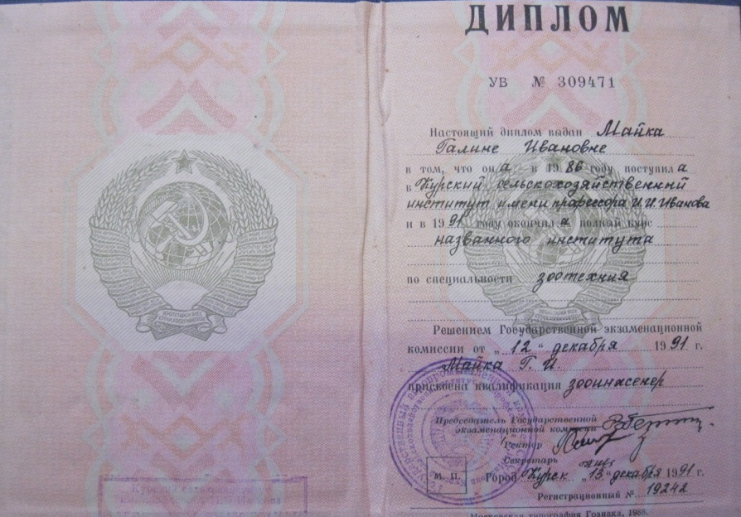
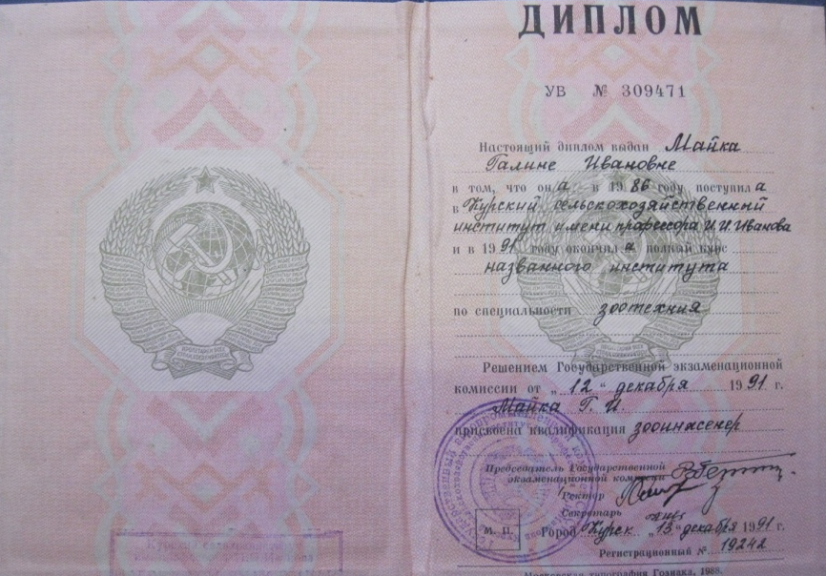
Офіційні документи

Slide 7
Підвищення кваліфікації :
у Національній академії педагогічних наук України ДЗВО „Університет менеджменту освіти” Білоцерківський інститут неперервної професійної освіти за програмою „Педагогічні працівники закладів фахової передвищої освіти” (2020р.);
у Національній академії аграрних наук України. Інститут кормів та сільського господарства Поділля – підвищення кваліфікації зі спеціальності „Годівля тварин і технологія виробництва кормів” (2021р.);
у ТОВ „Академія цифрового розвитку” успішно завершила курс „Цифрові інструменти GOOGLE для освіти”, базовий рівень (2022р.);
EdEra – сертифікат з онлайн-курсу „Бери й роби. Змішане та дистанційне навчання” (2023р.).

Slide 8
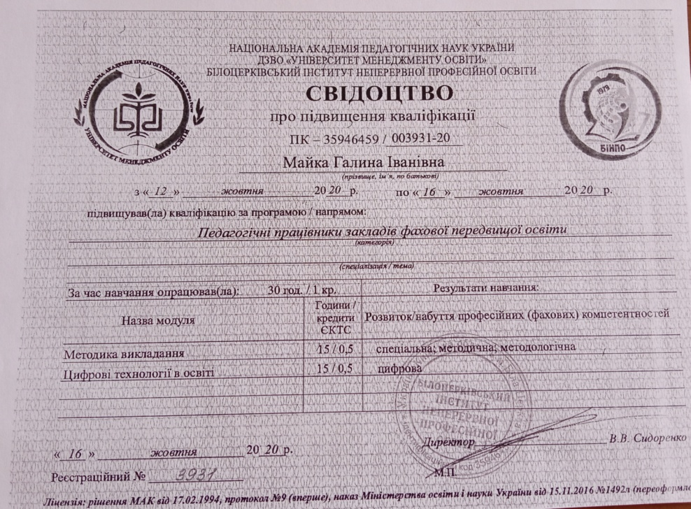
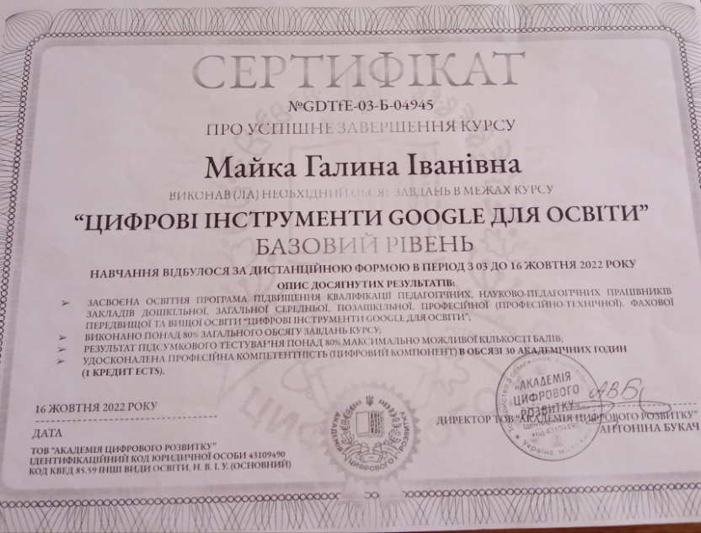
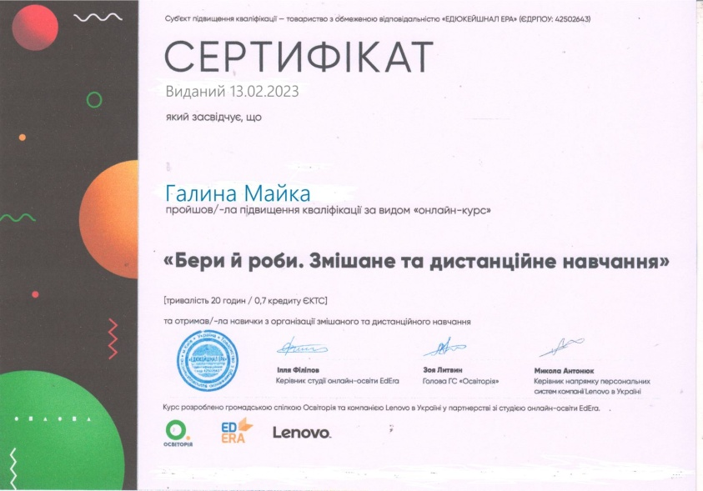
Свідоцтва і сертифікати

Slide 9
Участь у семінарах та онлайн-турнірах
2020 р | FABU. Німецько-український проєкт сприяння розвитку професійної освіти в аграрних коледжах України – участь у практичному семінарі для викладачів на тему: „Техніка для приготування й роздачі кормів для великої рогатої худоби”,.
2020 р | Міістерство освіти і науки України. Науково-методичний центр вищої та фахової передвищої освіти – участь у семінарі „Проблеми репродуктології тварин. Шляхи вирішення” .
2021 р. | FABU. Німецько-український проєкт сприяння розвитку професійної освіти в аграрних коледжах України – участь у практичному семінарі для викладачів на тему: „Годівля молочної худоби”.
Всього: | 231 год.

Slide 10
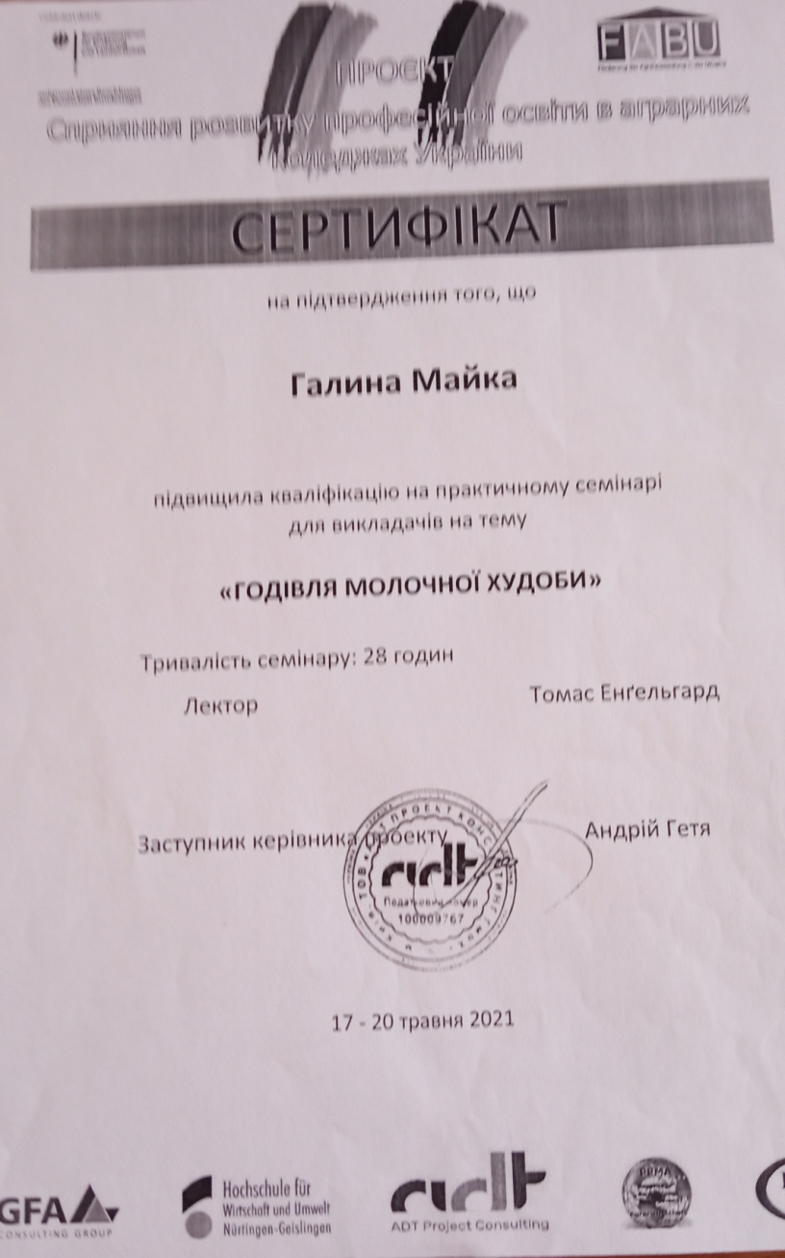
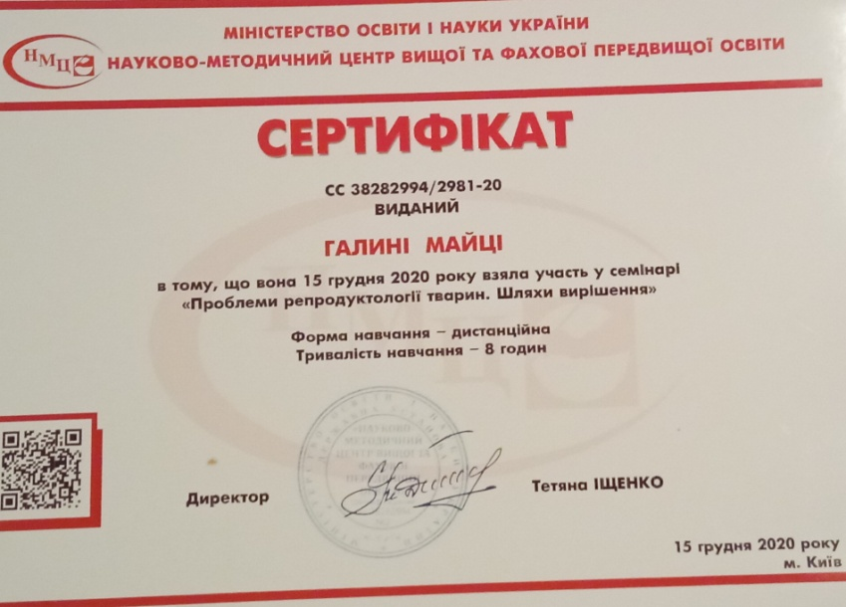

Slide 11
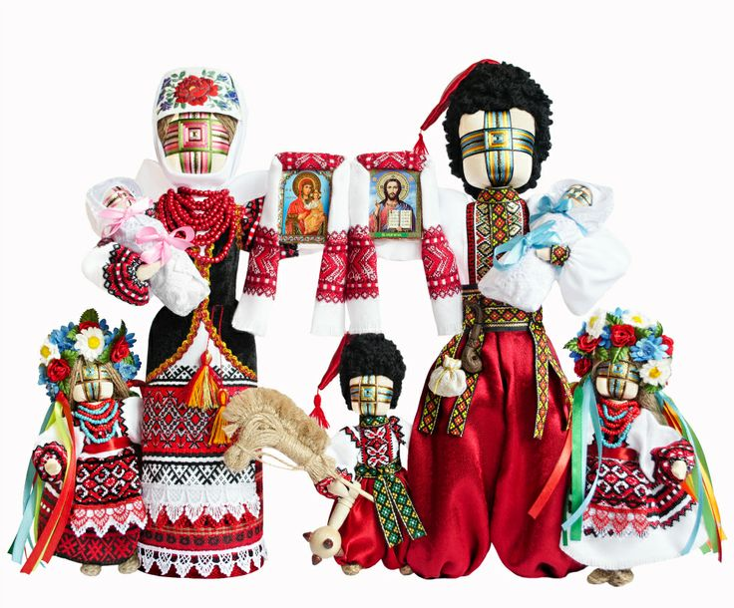
РЕЦЕНЗІЇ
Методичка Кормороздавачі Проєкт FABY | 25.12. 2020 р.
Лялька-мотанка. Пошукова робота. | 2020 р.

Slide 12
Участь у студентських конференціях та онлайн-турнірі
Підготовка та участь студентів Білінської Марії та Кічули Марії в конференції “Дні студентської культури у Львівському національному університеті ветеринарної медицинита біотехнолгії імені С.Г. Гжицького (Львів, 25-26 квітня 2018 р.).
Доповідь на тему:”Незамінні амінокислоти для продуктивної годівлі перепелів”
Підготовка та участь студентів студентів Чубатої Василини та Плахотник Діани у конференції “Дні студентської культури у Львівському національному університеті ветеринарної медицинита біотехнолгії імені С.Г. Гжицького (Львів, 18-19 квітня 2019р.).
Доповідь на тему: “Нові тенденції годівлі телят у фермерському господарстві “Персей-Агро” села Чесники Рогатинського району.
Підготовка студентки 4 курсу Боянівської Соломії до участі в онлан-турнірі “Рушійні сили соціально-економічного зростання України в сучасних умовах”, де вони відповідно зайняли І і ІІ місця
Доповідь-презентація на тему: «Вплив ехінацеї пурпурової на імунітет поросят в умовах ТзОВ «Галагропродукт»».

Slide 13
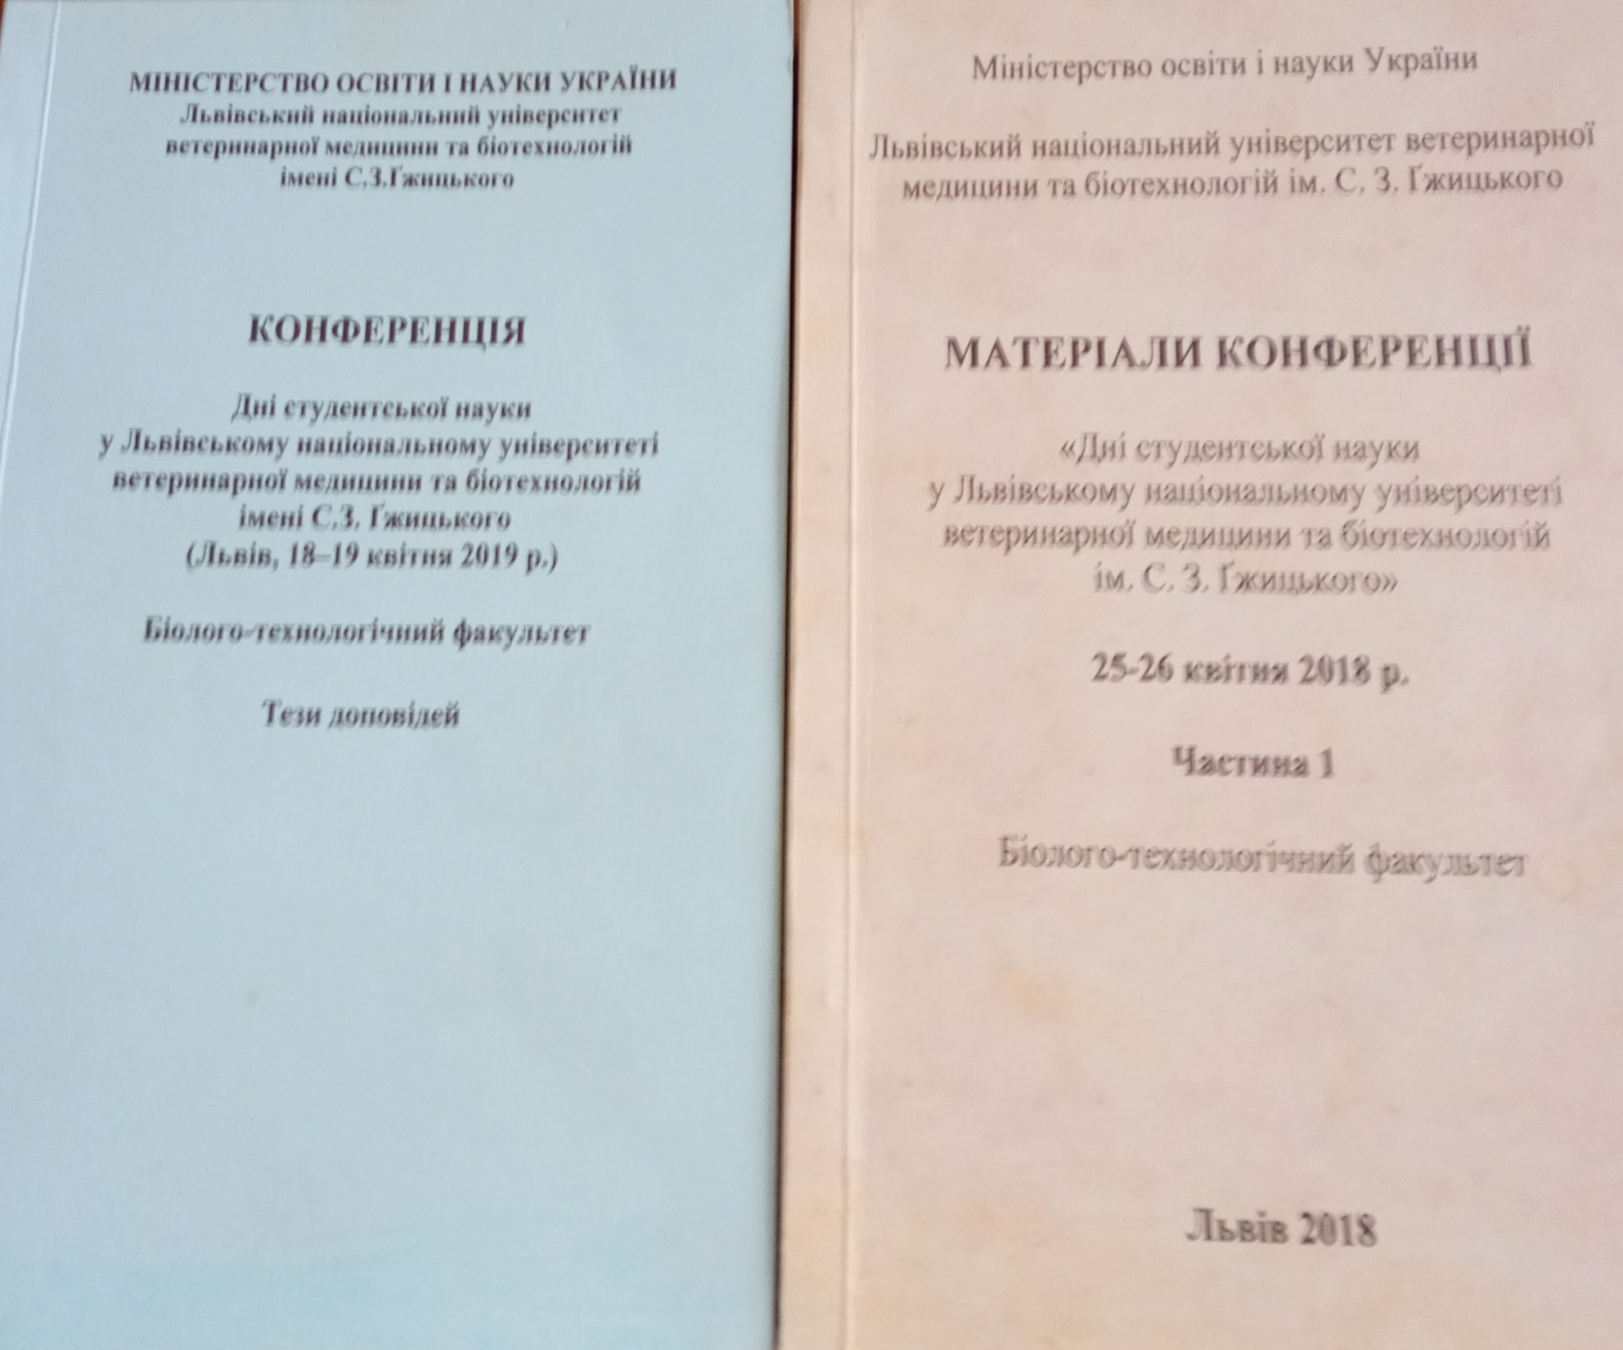

Slide 14
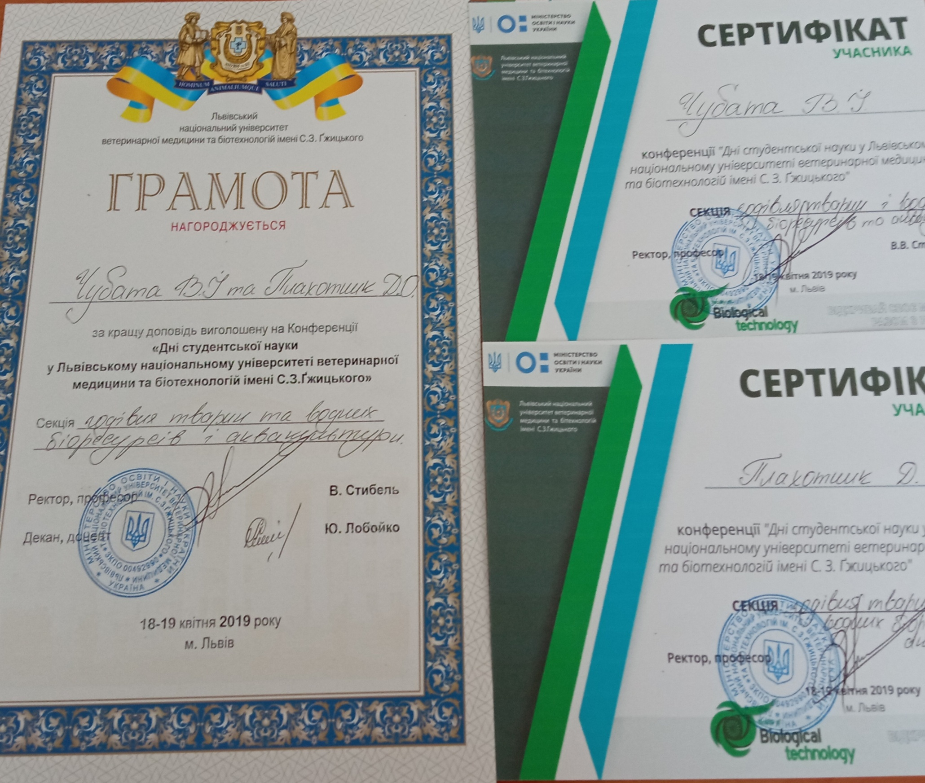

Slide 16
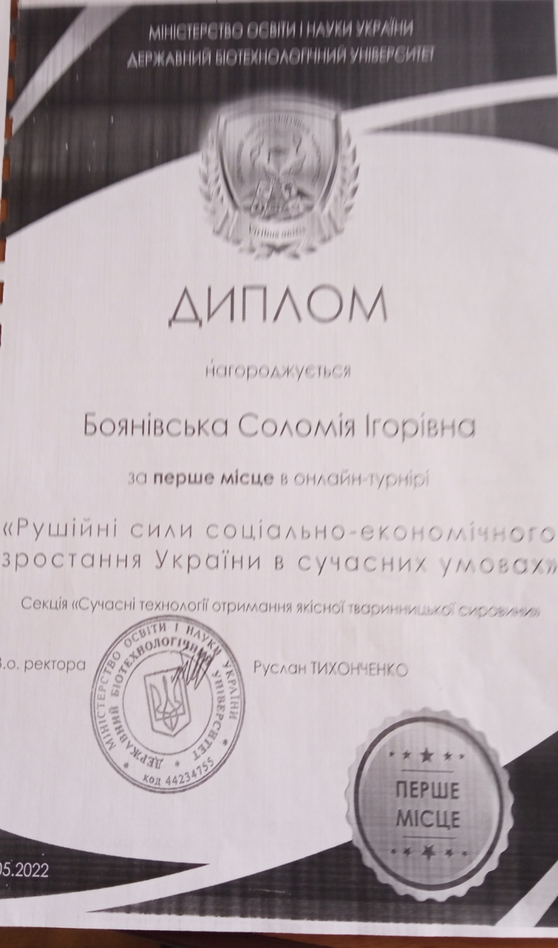

Slide 17
Методичні напрацювання
2019 р. | “Освітній веб-сайт викладача”
2020 р. | “Вітаміни та їх роль в життєдіяльності тварин”(компоноване відео) із дисципліни “Годівля с.ільськогосподарських тварин”
2021 р. | “Технологія виробництва молока і яловичини” (відеолекція) “Профорієнтаційний відеоролик технологічних спеціальностей”
2022 р. | “Силос. Вирощування кукурудзи на силос. Технологія заготівлі кукурудзяного силосу” (інтегрована відеолекція).
2023 р. | “Технологія інкубації яєць” (відеолекція для студентів спеціальності 204 “Технологія виробництва і переробки продукції тваринництва”).

Slide 19
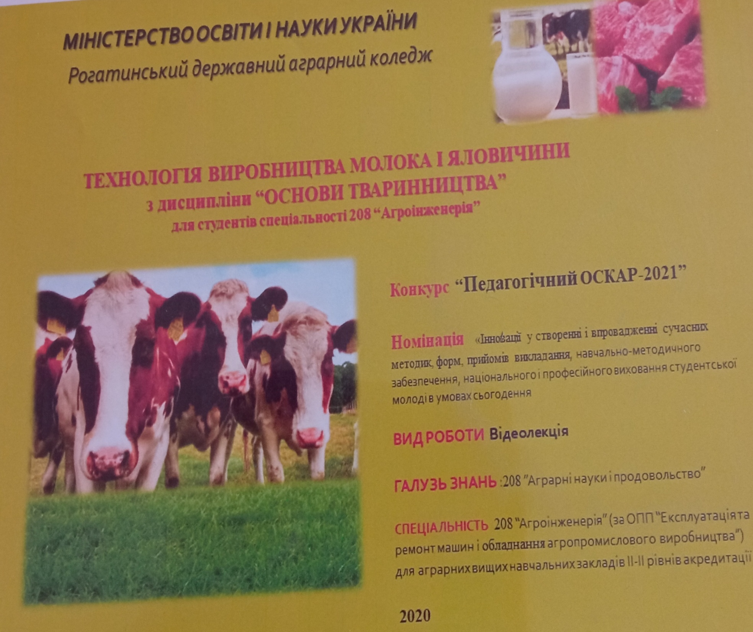

Slide 20
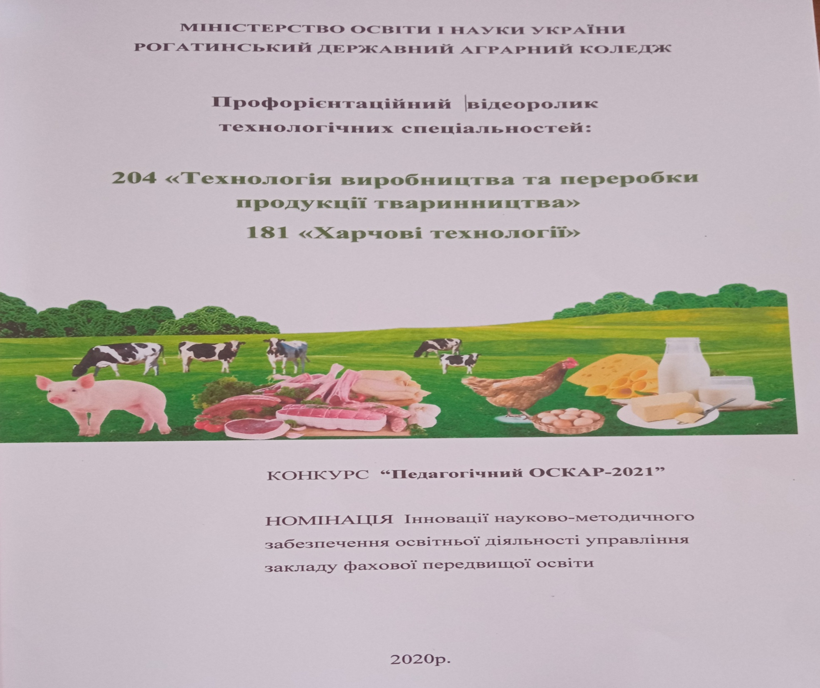

Slide 21
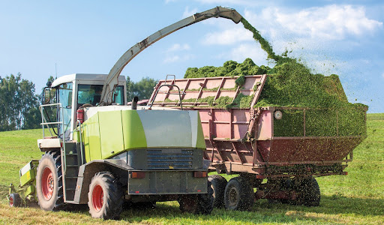
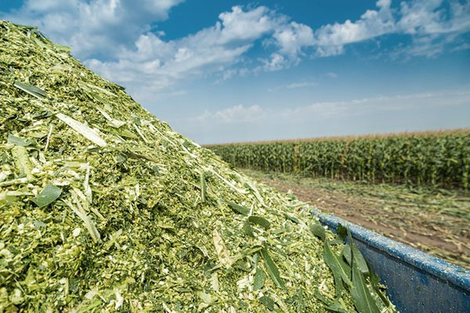
МІНІСТЕРСТВО ОСВІТИ І НАУКИ УКРАЇНИ
Рогатинський аграрний фаховий коледж
Основи тваринництва
Основи агрономії
Силос. Вирощування кукурудзи на силос.
Технологія заготівлі кукурудзяного силосу.
Інтегрована лекція
Конкурс: Педагогічний Оскар
Номінація: «Сучасні засоби унаочнення»
Автори: Майка Галина Іванівна,
спеціаліст вищої кваліфікаційної категорії
Цегельнюк Ганна Антонівна,
спеціаліст вищої кваліфікаційної категорії
2021

Slide 22
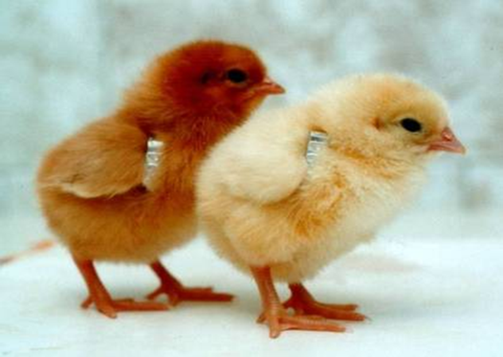
Технологія виробництва продукції птахівництва
ТЕХНОЛОГІЯ
ІНКУБАЦІЇ ЯЄЦЬ
ВІДЕОЛЕКЦІЯ

Slide 23
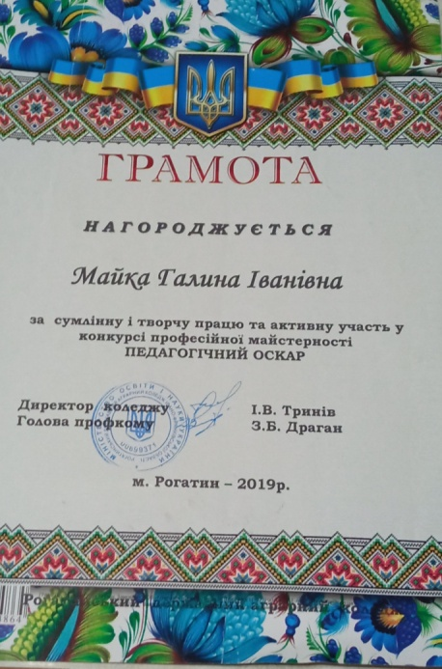
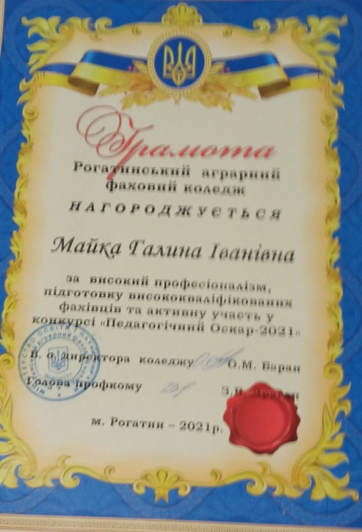
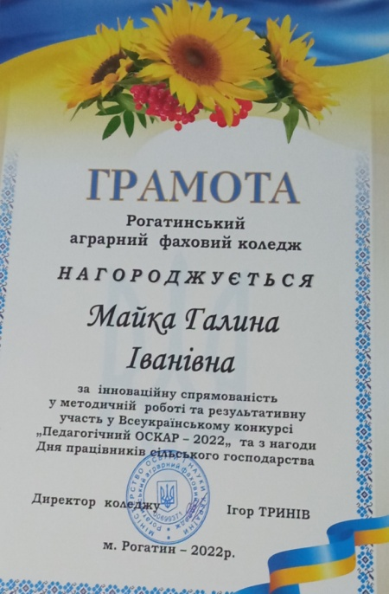

Slide 24
Школа молодого викладача
Тема виступу:
«Методика проведення практичних занять. Структура практичного заняття» , 2022 р.

Slide 25
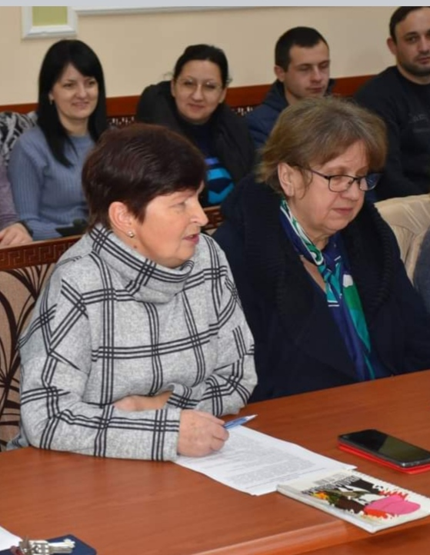
Круглий стіл
Тема для обговорення:
“Створення навчальних відеолекцій” (майстер-клас, 2020 р).
“Досвід використання можливостей цифрових технологій для організації дистанційного навчання” (круглий стіл, 2023 р.)

Slide 26
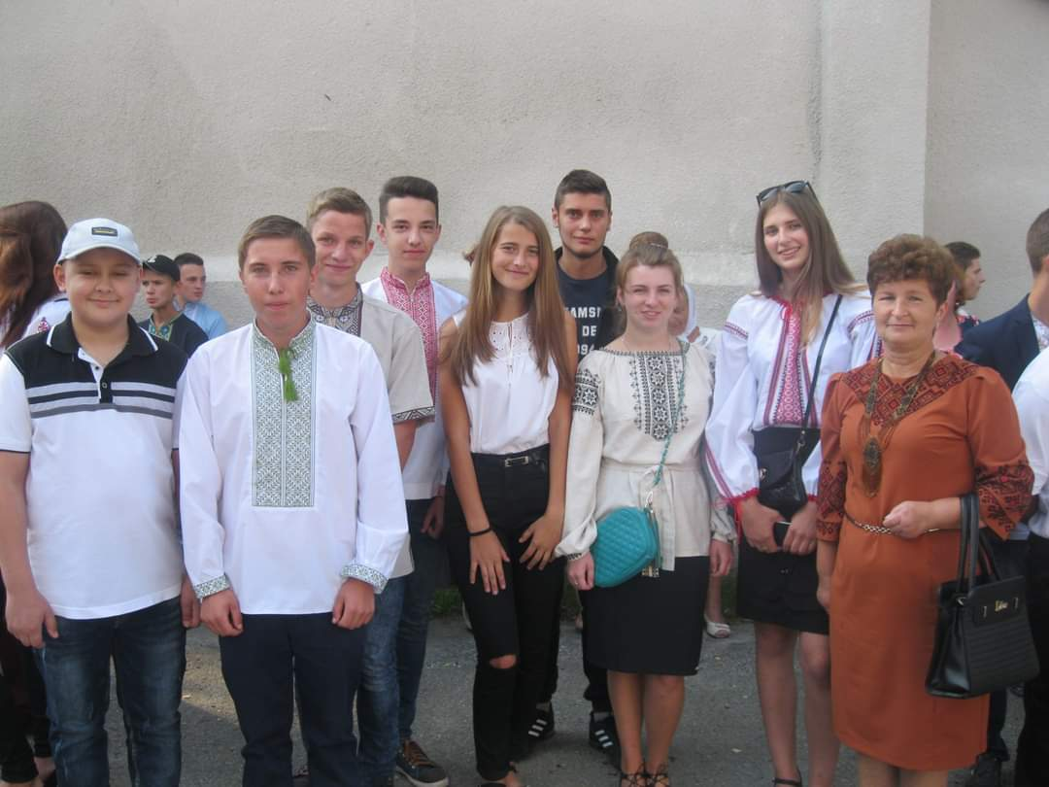
За міжатестаційний період виконувала обов’язки куратора групи студентів
технологічного відділення

Slide 29
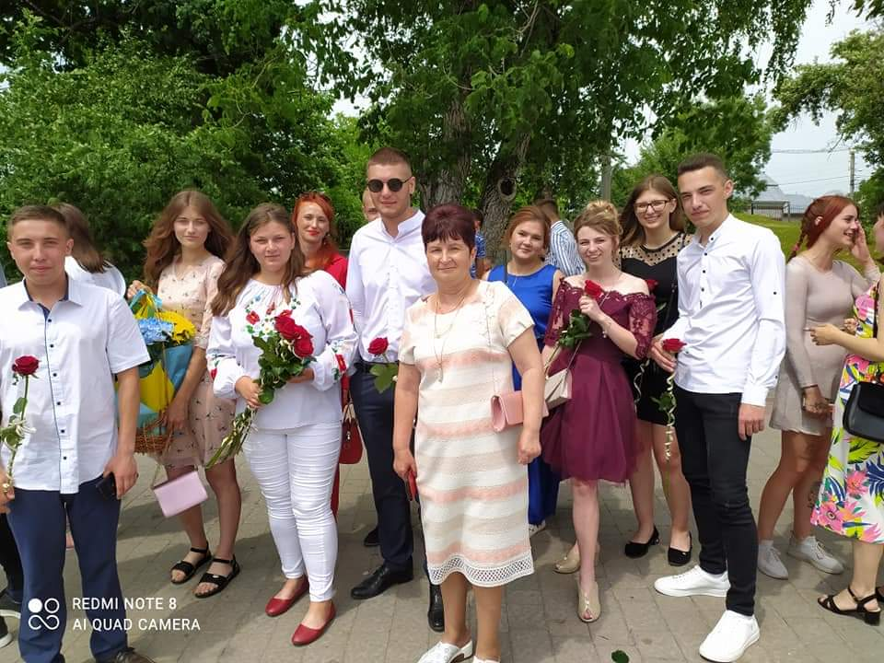

Slide 30
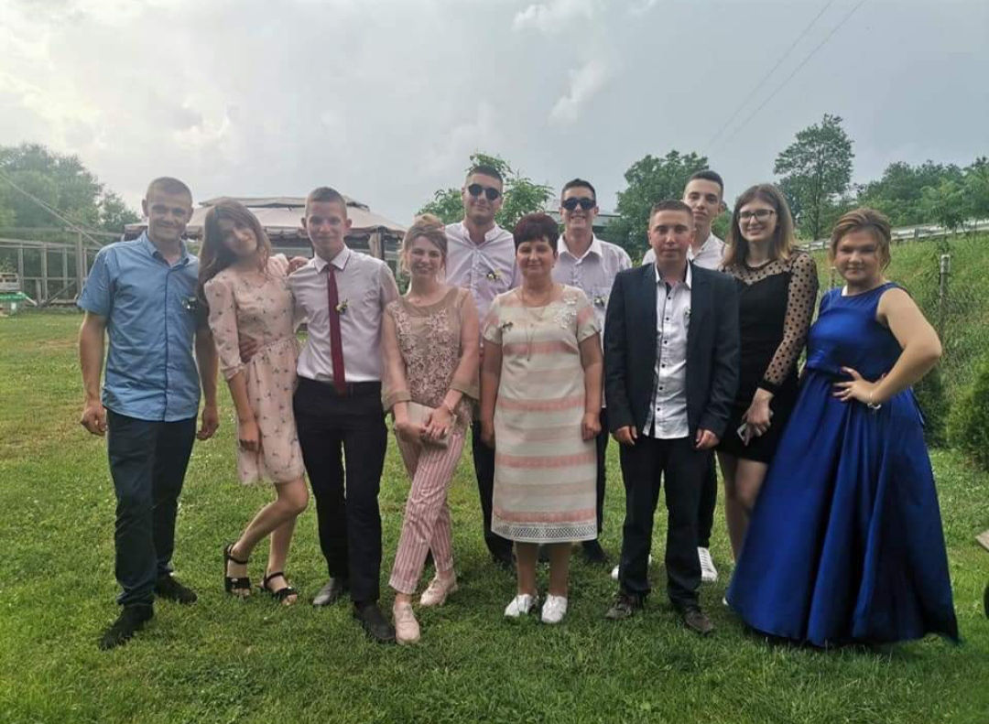

Slide 31
В даний час куратор навчальної групи Т-21

Slide 32
Перше вересня

Slide 33
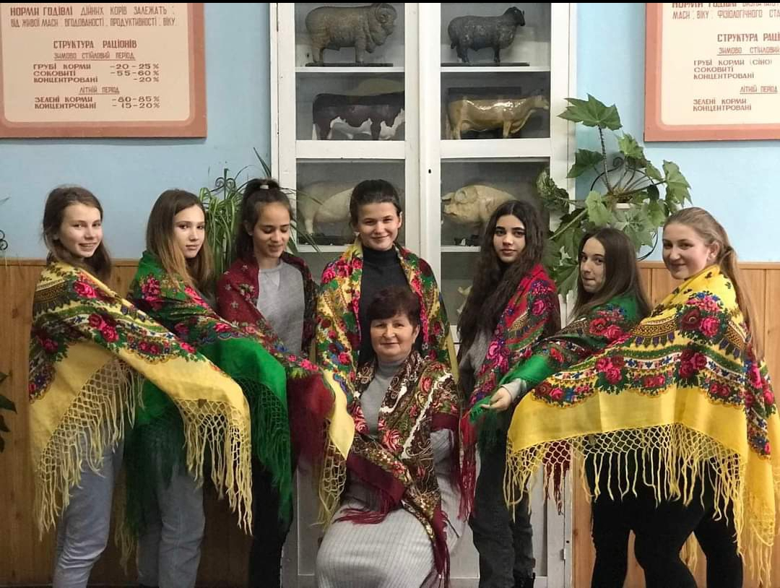

Slide 34
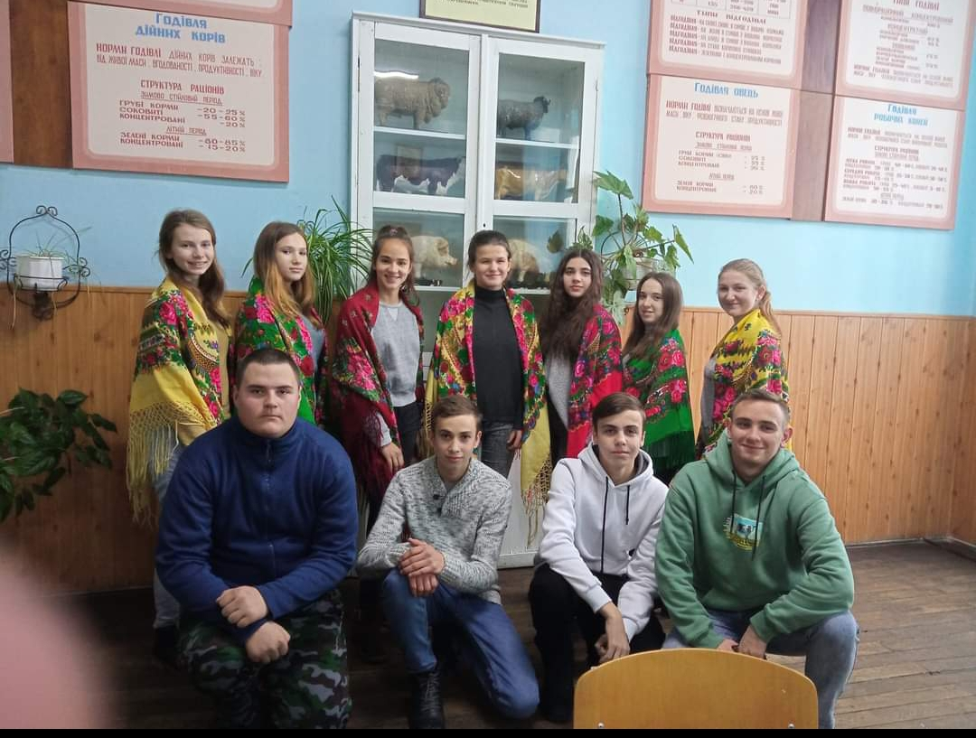

Slide 35
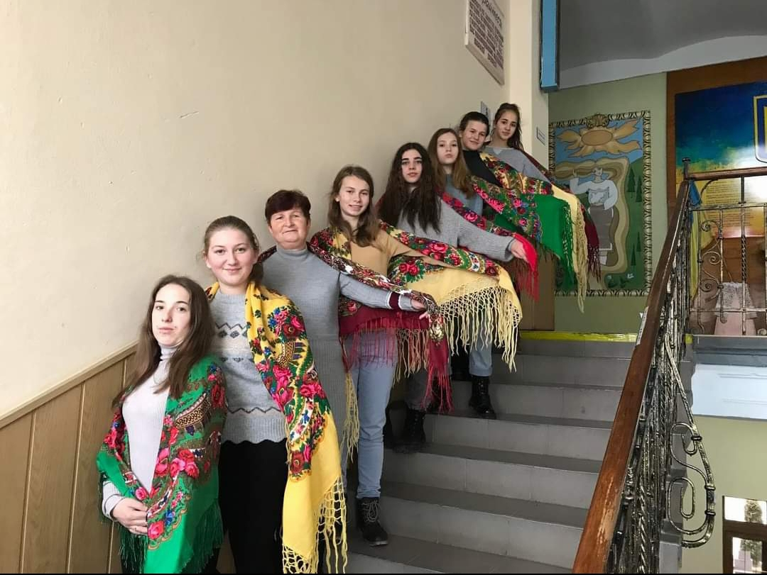

Slide 37
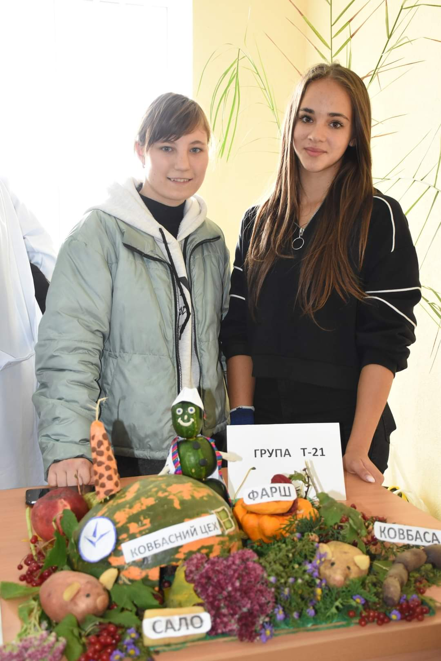

Slide 38
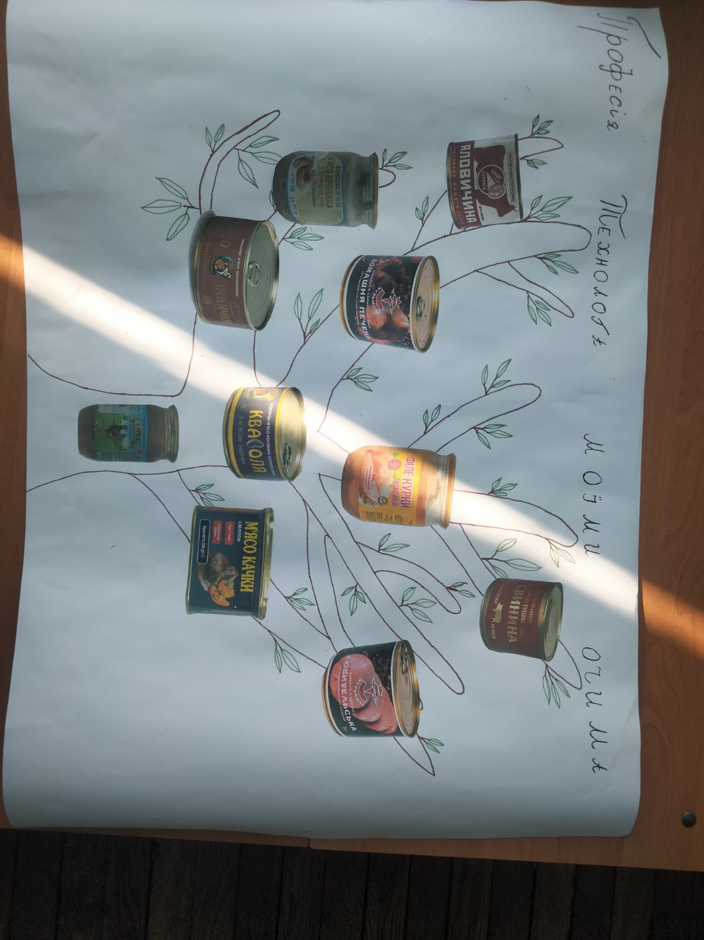
“Професія технолога моїми очима”

Slide 39
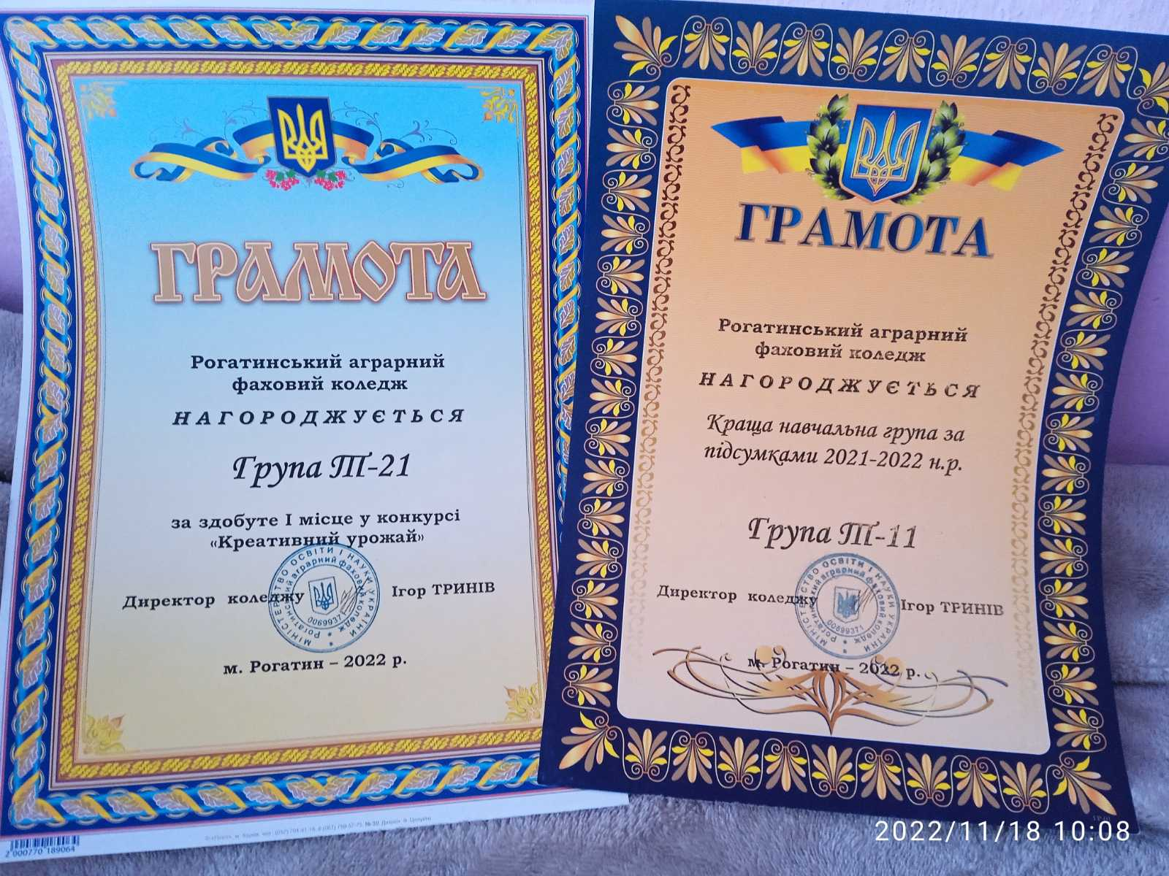

Slide 43
Виховні заходи в групі
Провела першу виховну годину «Ми – українці. Слава і честь незламним!»
Алгоритм дій у стресових ситуаціях.
Виховна година до міжнародного дня миру.
Виховна година до ЗУНР.
Взяли участь у конкурсі «Креативний урожай».
Підготували з редколегією групи стінгазету «Професія технолог моїми очима».
Провела бесіду на виховній годині «Як подолати паніку».
«75 –річчя злочинів радянської влади проти українців».
«Листопадовий зрив: як одна ніч змінила історію».
«Толерантість починається з тебе».
«Голодний дух – День пам’яті жертв Голодомору”.
«Права людини – понад усе! Міжнародний день прав».
Виховна година до дня Захисника Вітчизни та волонтерства.
Залучила студентів групи до участі в онлайн анкетуванні на виявлення жорстокого поводження з підлітками.
Студенти групи Цепцура Віра і Сташків Ярослава взяли участь у конкурсі читців і в номінації «Лірика» отримали відповідно 1 і 3 місця.
Цепцура Віра зайняла 3 місце в обласному конкурсі поезії.
Підготувала команду КВК до дня студента (перше місце).

Slide 44
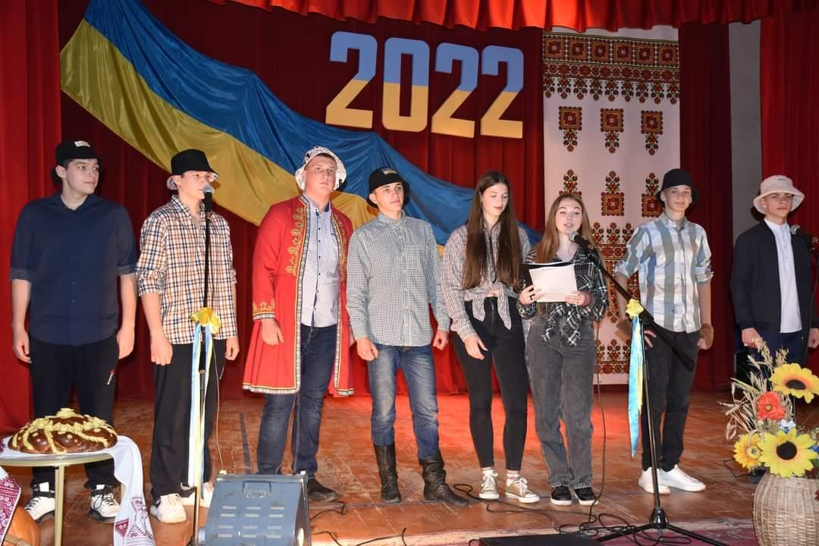
Команда “Рогатинські льотчики” – переможці КВК на день студента
Фото

Slide 45
Навчальна практика в господарстві “Персей-Агро”

Slide 46
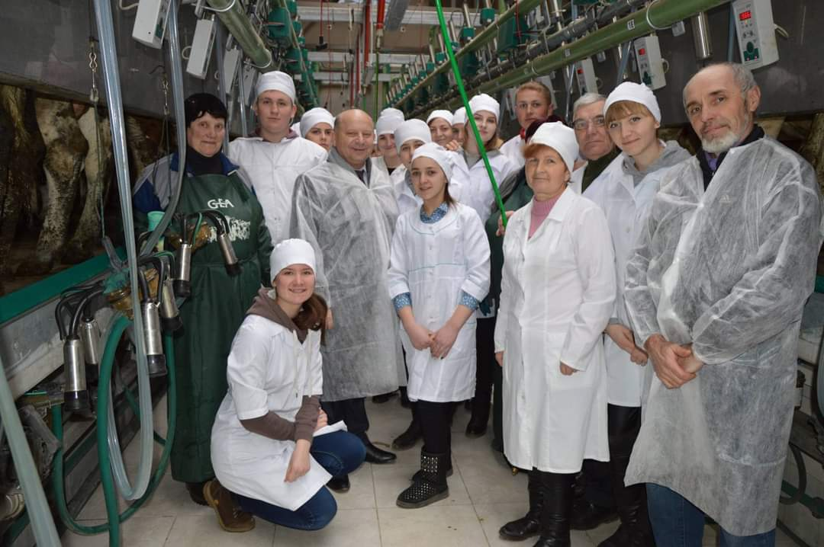
Доїльна зала в “Персей-Агро”

Slide 48
Участь у тижні циклової комісії
технологічних дисциплін:
Конкурс «Кращий знавець дисципліни «Годівля сільськогосподарських тварин.»»
Підготовка та проведення олімпіад серед студентів відділення
Підготовка та демонстрування відеофільму «Генномодифіковані продукти»

Slide 49
Методична проблема:
«Інноваційні методи навчання на заняттях спецдисциплін»
Тема самоосвіти:
«Використання на заняттях відеолекцій як шлях до активізації творчої пізнавальної діяльності студентів і вдосконалення навчального процесу»

Slide 50
ГРОМАДСЬКА РОБОТА
Член Рогатинської територіальної виборчої комісії.
Беру активну участь в ярмарках, зборах коштів та продуктів харчування для ЗСУ, які проводяться в коледжі, церкві, волонтерському центрі м. Рогатина.
Веду шефство над сім’єю переселенців з Донецької області, допомагаючи їм знайомитися з українськими обрядами, звичаями, релігійними святами; налагодженням побуту, продуктами харчування.
Щомісяця підтримую захисника Михайла Андріїшина, відсилаючи посилки на фронт в м. Курахове.
Відвідую зібрання “Журавлів” при центральній бібліотеці.

Slide 51
Публікації
Стаття в газету «Голос Опілля»
Тема: “Як годувати курей. щоб добре неслися”
Стаття в газету “Голос України”
Тема: “Зиск від курей очевидний. Повноцінна і збалансована годівля курей”

Slide 52
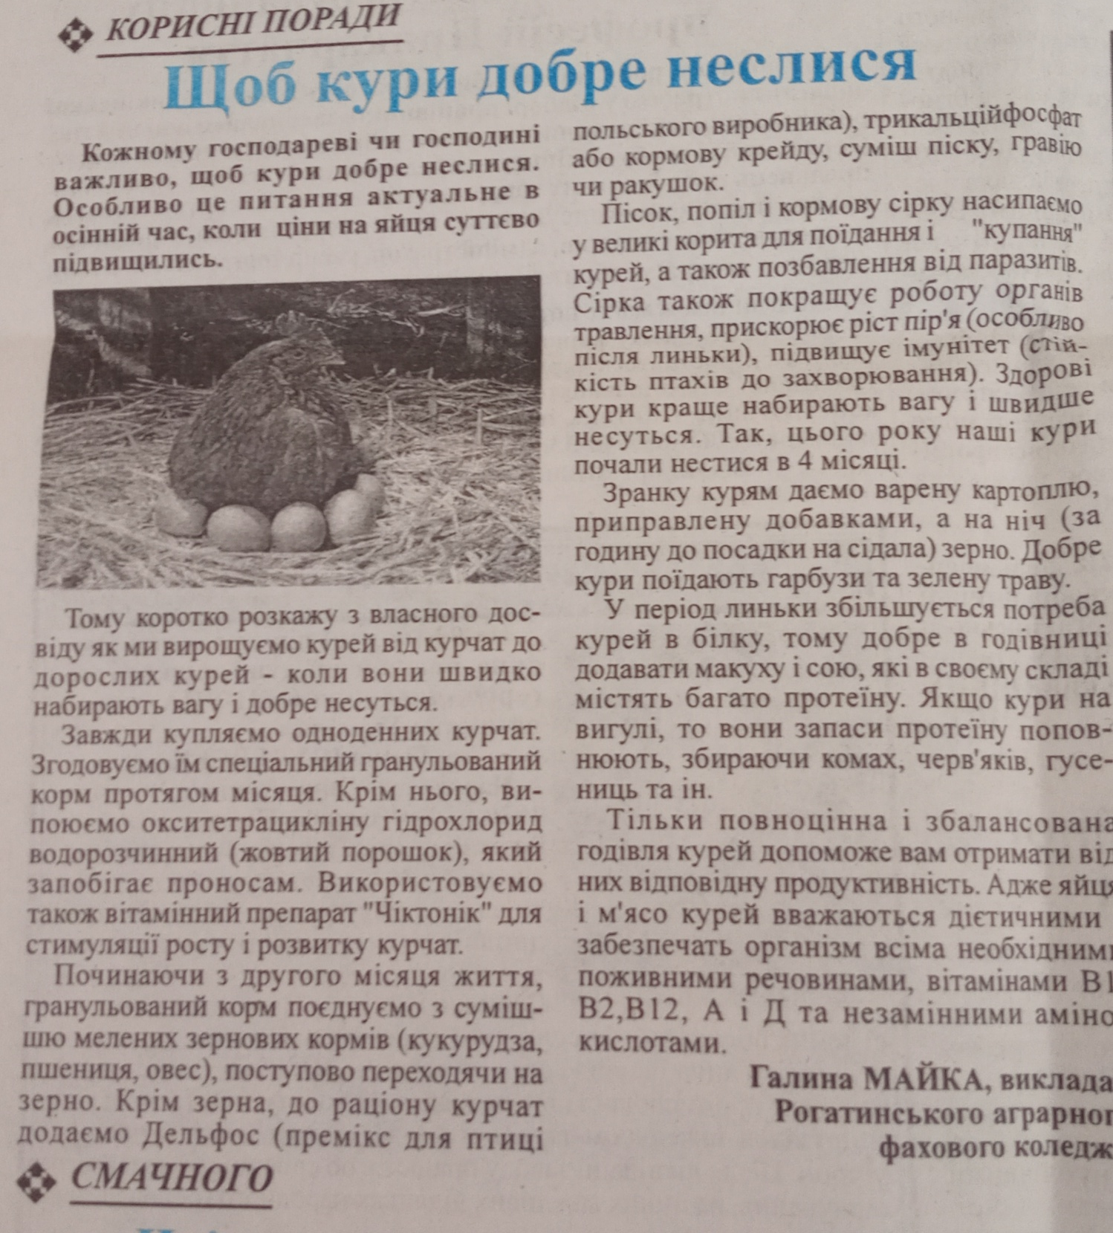

Slide 53
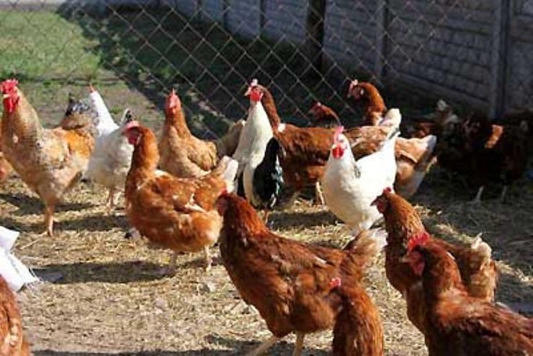
ГОЛОС УКРАЇНИ
Стаття “Зиск від курей
очевидний”
Повноцінна і збалансована годівля
Звісно, спричинена війною енергетична криза менше впливає на утримання кількох десятків птахів у домашньому курнику. Однак і тут варто дослухатися досвідчених господарів, щоб мати від курей більше зиску.
"Ростимо цих одомашнених птахів від одноденних курчат до дорослих курей, - розповідає викладачка Рогатинського аграрного коледжу Галина Майка. - Наша птиця швидко набирає вагу й добре несеться. Згодовуємо молодняку спеціальний гранульований корм протягом місяця. Напуваємо розчином окситетрацикліну гідрохлориду, який запобігає розладам шлунку. Використовуємо й вітамінний препарат для стимуляції росту і розвитку".
Із другого місяця життя курчат годують гранульованим кормом із сумішшю мелених кукурудзи, пшениці та вівса, поступово переходячи на зерно. До раціону додають спеціальний премікс, трикальційфосфат або кормову крейду, суміш піску, гравію чи ракушок. Пісок, попіл і кормову сірку господарі насипають до великих корит для годівлі та "купання" курей, що водночас є й протипаразитною профілактикою. Сірка так само покращує роботу органів травлення птиці, прискорює ріст пір'я, особливо після линьки, підвищує стійкість до захворювань.
"Здорові кури краще набирають вагу і швидше несуться, - стверджує Галина Майка. - Приміром, цьогоріч наші кури вже чотиримісячними давали яйця. Зранку до раціону входить приправлена добавками варена картопля, а перед посадкою на сідала - зерно. Добре кури поїдають гарбузи та траву".
Господиня наголошує, що в період линьки птиця потребує білкового корму, тому добре додавати до годівниць макуху та сою, які містять багато протеїну. Якщо кури на вигулі, то поповнюють запаси протеїну через поїдання комах, черв'яків, гусениць тощо.
"Тільки повноцінна і збалансована годівля курей дасть змогу отримати від них відповідну продуктивність. Від цього залежить і якість продукції. Це важливо, адже яйця і м'ясо птиці вважаються дієтичними і забезпечують людський організм необхідними поживними речовинами, вітамінами В1, В2,В12 , А і D, пыдсумовуэ Галина Майка.

Slide 54
Особистий план професійного зростання
1. Підготовка теоретичного матеріалу
для презентації досвіду роботи.
2. Робота з нормативно-правовою документацією.
3. Підготовка методичних матеріалів до публікації.
4. Використання різних шляхів підвищення
мотивації навчальної діяльності студентів.
5. Підтвердження кваліфікаційної категорії на
черговій атестації.

Slide 55
Навчаючи – учись, навчаючи – твори,
у процесі творчості –навчай.

